Slide 1
校园网上购物
系统
——项目开发计划
组长：乔寒月
组员：李欣飏、 吴智宏

Slide 2
目录
1 引言
1.1 计划目的及面向对象
1.2 可行性研究
1.3 项目背景
1.4参考资料
2 项目概述
2.1 产品
2.2 服务内容
3 实施计划
3.1 工作任务的分解与人员分工
引言
项目概述
实施计划

Slide 3
引言

Slide 4
1.1 计划目的及面向对象：
1.1.1 计划目的：我们可以在校内学生自己交易，可以有效的监督交易的可行性，对比淘宝，免去快递，为学生提供出闲置的平台，对比咸鱼又少了很多的不可靠性，避免了直接拉群可能会出现的信任危机，例如我们的用户和商家都需要实名认证，这样在交易过程中出现的问题，我们都可以找到源头迅速解决，在个人安全出现问题时，可以进行快速调查。当交易出现问题超过三次时，我们将考虑是否继续允许用户再次进行交易。

Slide 5
1.1.2 主要面向对象：校内大学生

Slide 6
1.2 可行性研究
经济可行性
为校园用户提供更加便利的购物渠道
技术可行性
1.通过网站实现
2.通过app实现
3.通过微信小程序实现
操作可行性
增加闲置物品的利用率，实现闲置物品的利益最大化

Slide 7
1.3 项目背景：
任务提出者：李欣飏
项目负责人：乔寒月
系统分析员：吴智宏
系统设计员：吴智宏、李欣飏、乔寒月
程序员：吴智宏、李欣飏、乔寒月
资料员：吴智宏、李欣飏、乔寒月

Slide 8
1.4 参考资料：
参考已就业人员意见——决定选题
张海藩、牟永敏《操作系统导论》第6版：清华大学出版社，2013
——决定展示内容

Slide 9
项目概述

Slide 10
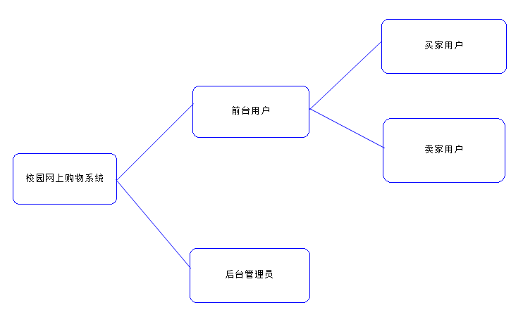
2.1 产品

Slide 11
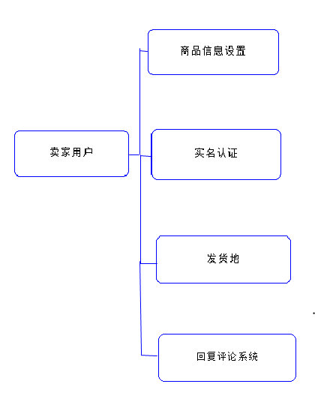
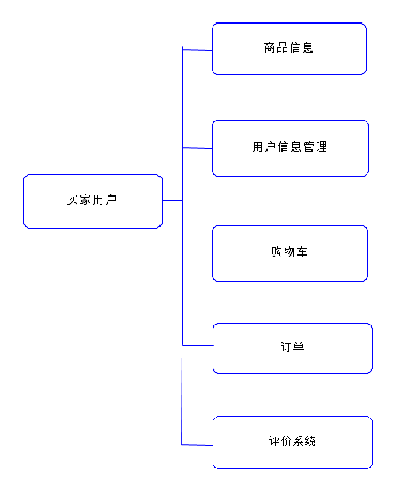
产品

Slide 12
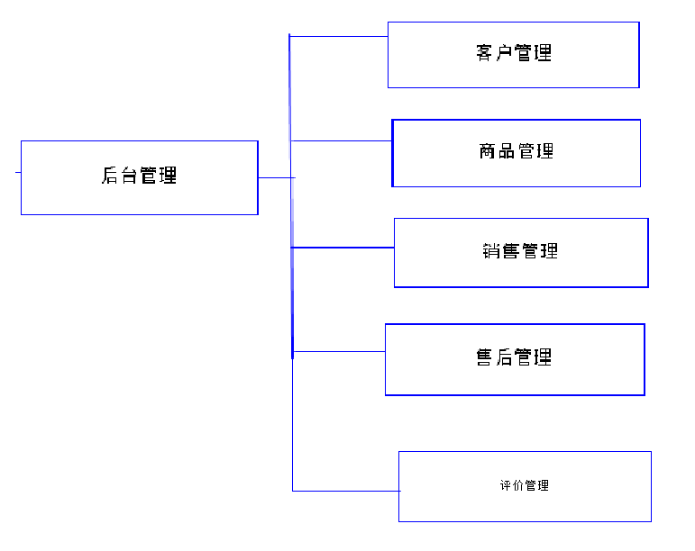
产品

Slide 13
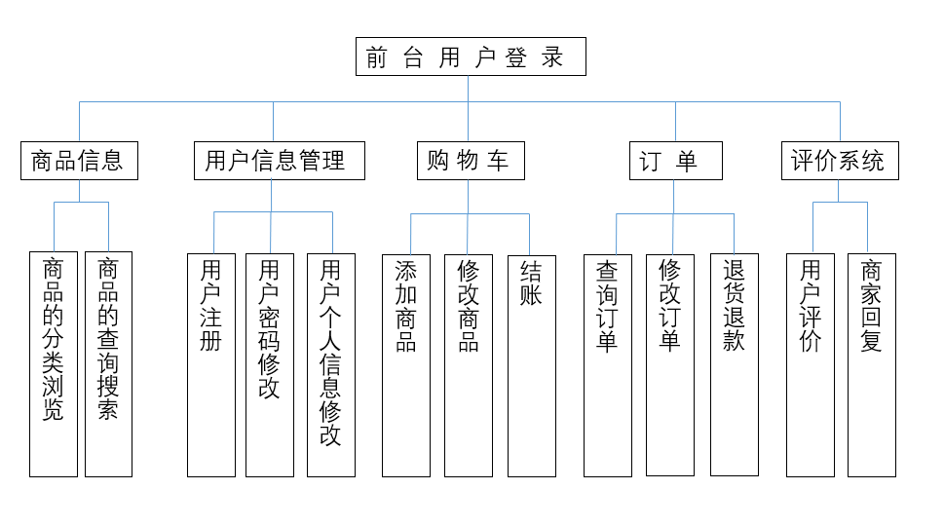
产品

Slide 14
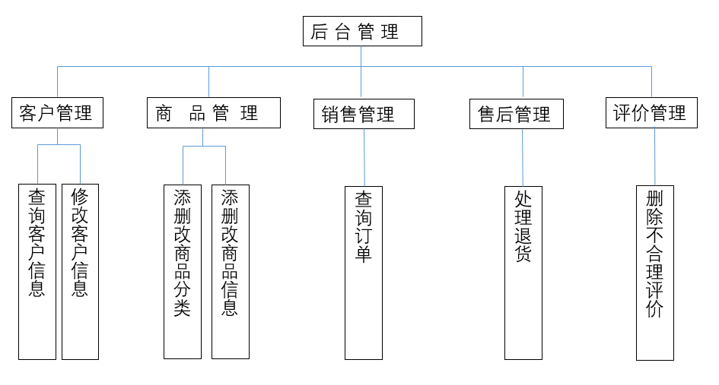
产品

Slide 15
2.2 服务内容
为用户提供买卖及分享衣服、用品、书籍等各种物品的平台。

Slide 16
实施计划

Slide 17

工作任务的分解与人员分工：
乔寒月： 进行ppt制作、整理讨论内容 进行可行性分析。
李欣飏： 此项目的提出及完善。
吴智宏： 流程整理。

Slide 18

THANK YOU!

